Slide 1
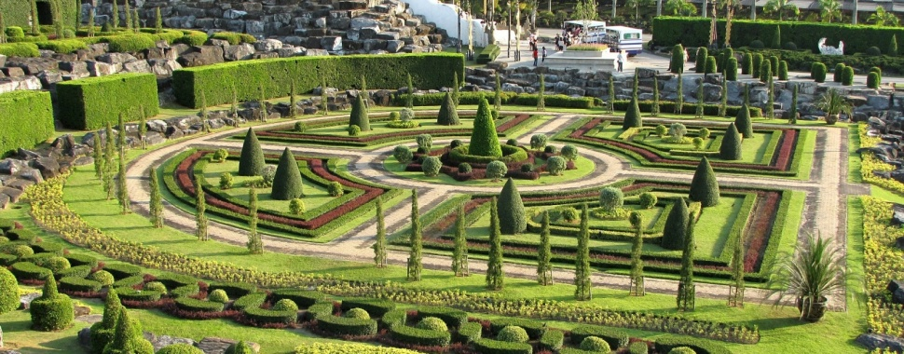
Агробіотехнологічний факультет
Білоцерківського національного аграрного університету
готує фахівців за спеціальністю
206 «Садово-паркове господарство»
Рівні вищої освіти:
«Бакалавр» - термін навчання 4 роки на основі загальної середньої освіти;
«Магістр» - термін навчання – 1,5 роки

Slide 2
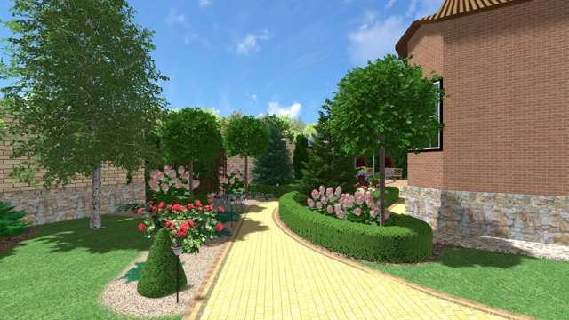
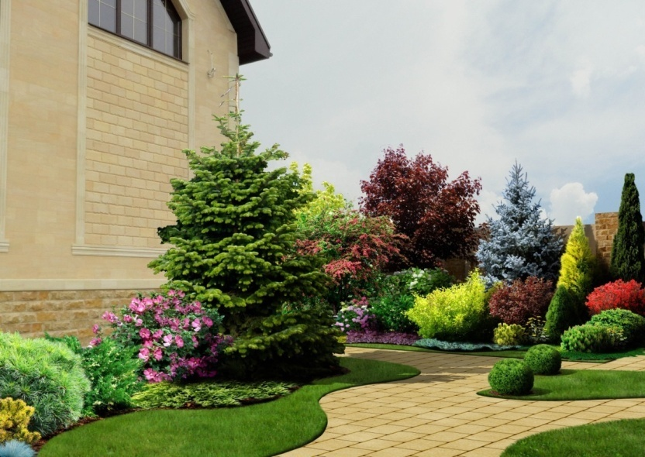
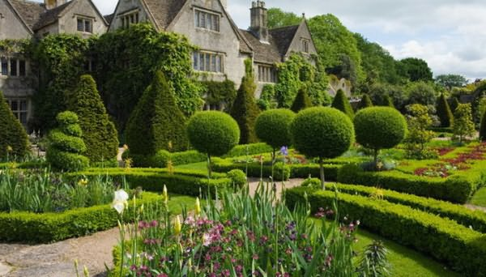
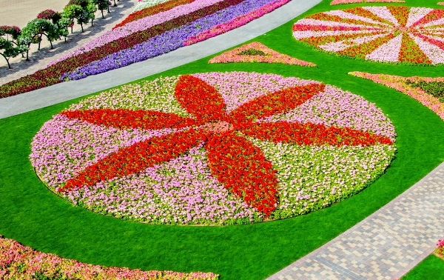
У вас гарний смак і розвинута уява, ви творча особистість і любите природу?
Тоді ця спеціальність для Вас!

Slide 3
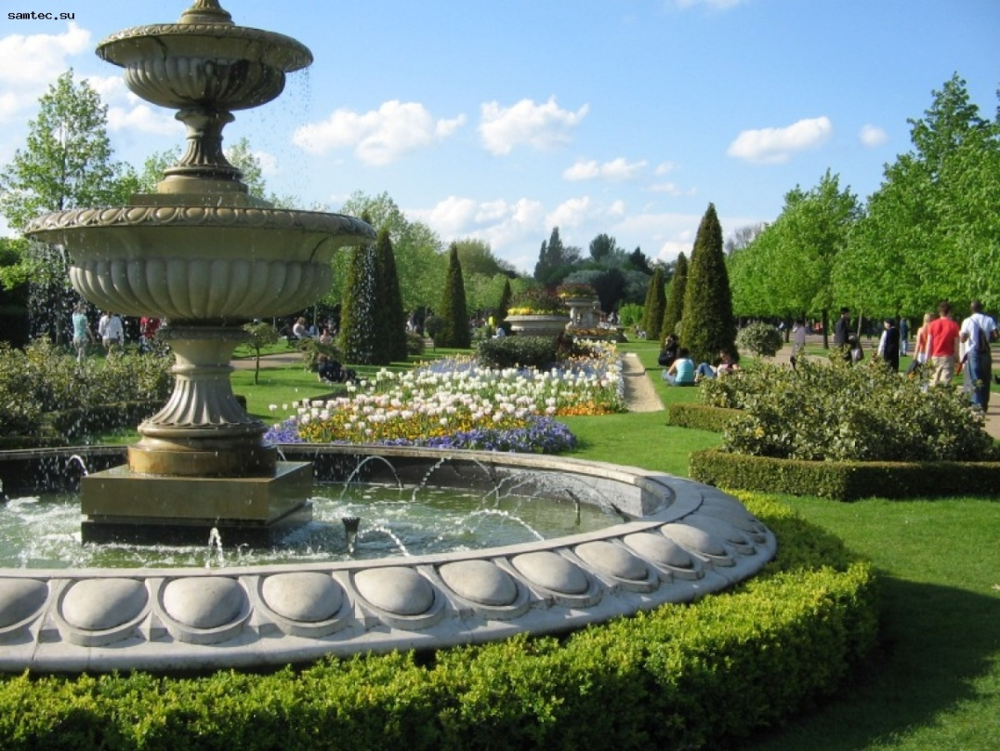
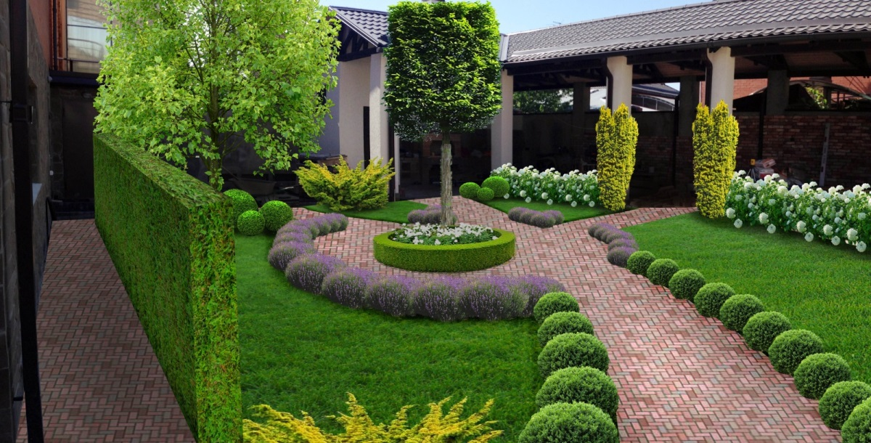
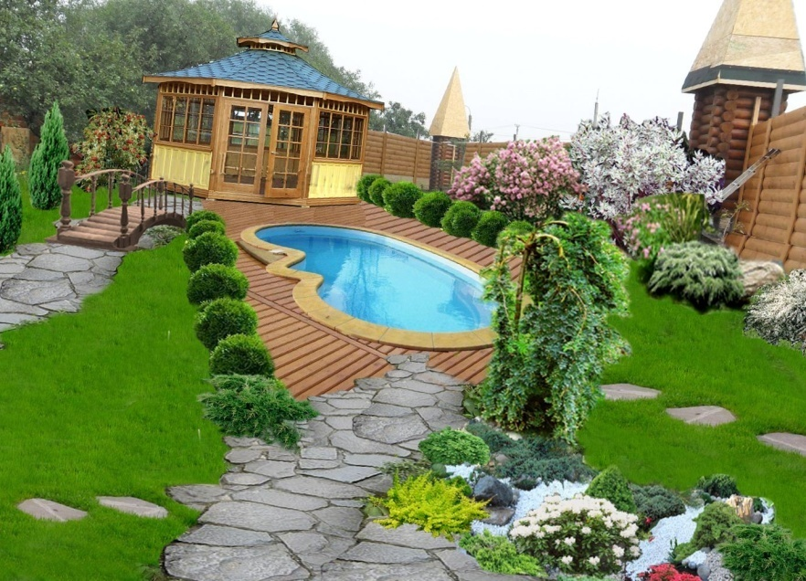
Садово-паркове господарство – сфера діяльності зі створення і підтримки об’єктів ландшафтної архітектури, вирощування декоративних рослин і підвищення стійкості рослинних насаджень в урбанізованому середовищі.

Slide 4
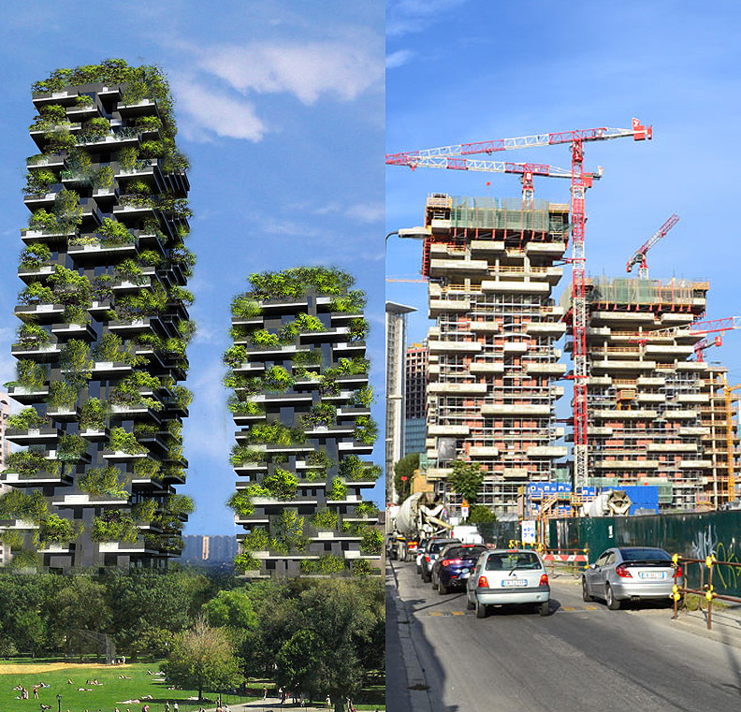
Фахівець садово-паркового господарства – не просто кваліфікований садівник, але й художник, дизайнер, архітектор здатний знаходити нові, оригінальні ідеї і успішно втілювати їх у життя.

Slide 5
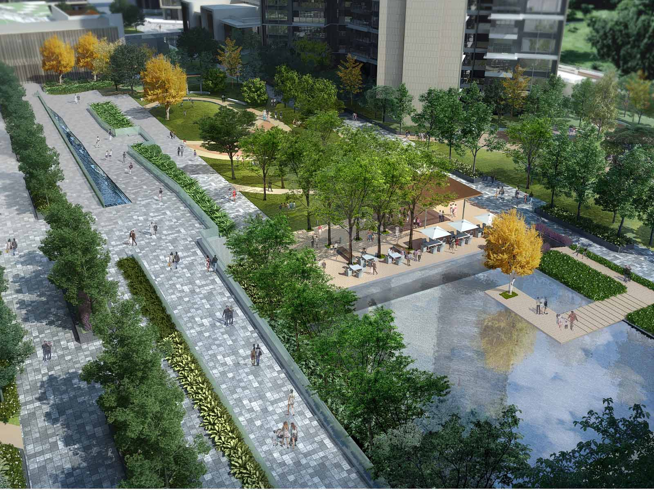
Фахівець садово-паркового господарства здатний видозмінювати первинний вигляд місцевості, надаючи їй більш комфортних і сучасних рис.

Slide 6
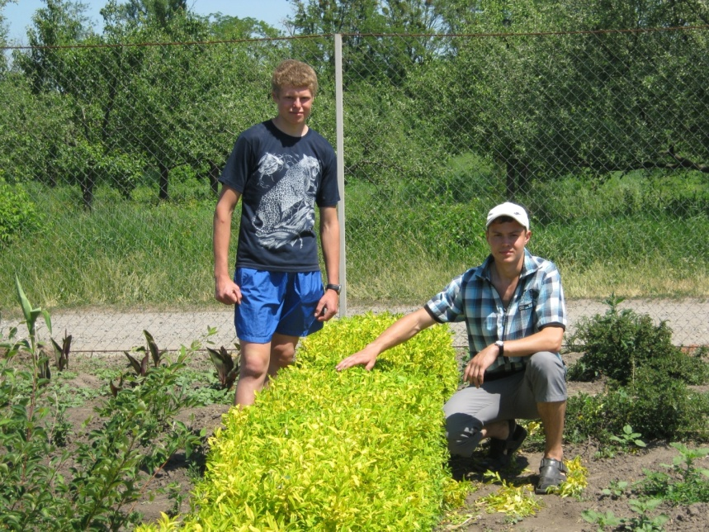
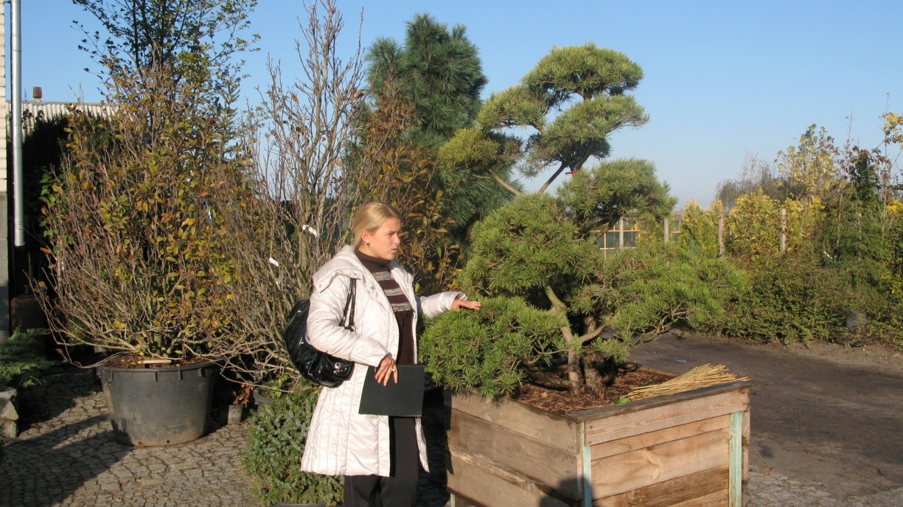
Професійна діяльність фахівця з садово-паркового господарства охоплює можливості працевлаштування:
на підприємствах і фірмах, що займаються проектуванням об’єктів озеленення і благоустрою;
в міських комунальних підприємствах зеленого господарства;
в декоративних розсадниках і садових центрах;
в ботанічних садах, дендропарках, оранжереях;
у флористичних фірмах.

Slide 7
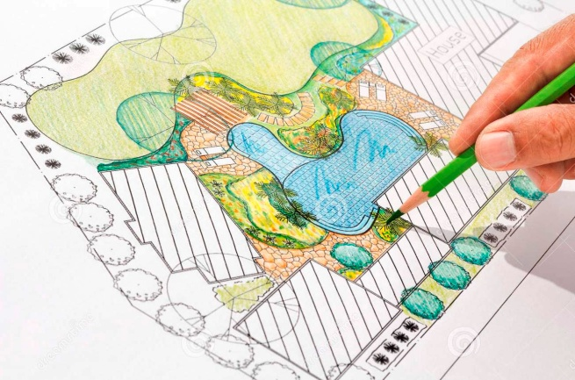
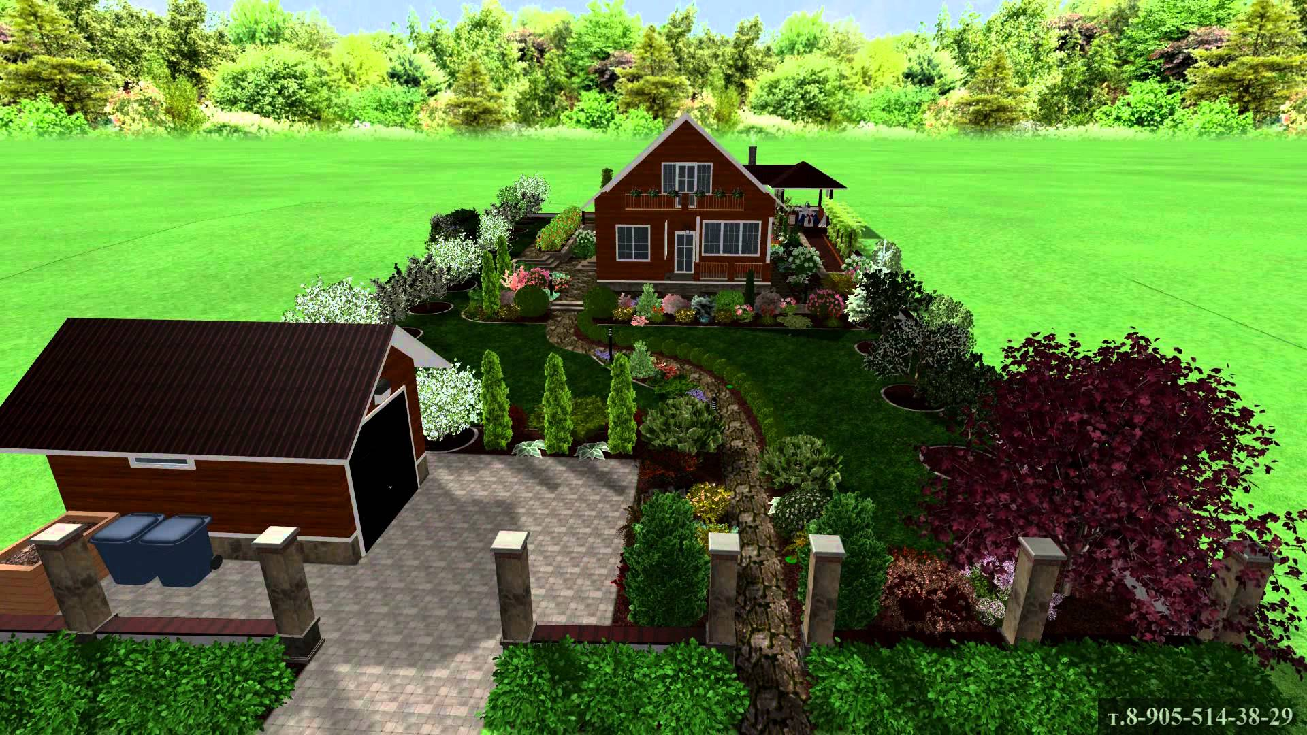
Сфери професійної діяльності спеціалістів
садово-паркового господарства
проектування об'єктів ландшафтної архітектури:
Розробка і реконструкція об'єктів озеленення

Slide 8
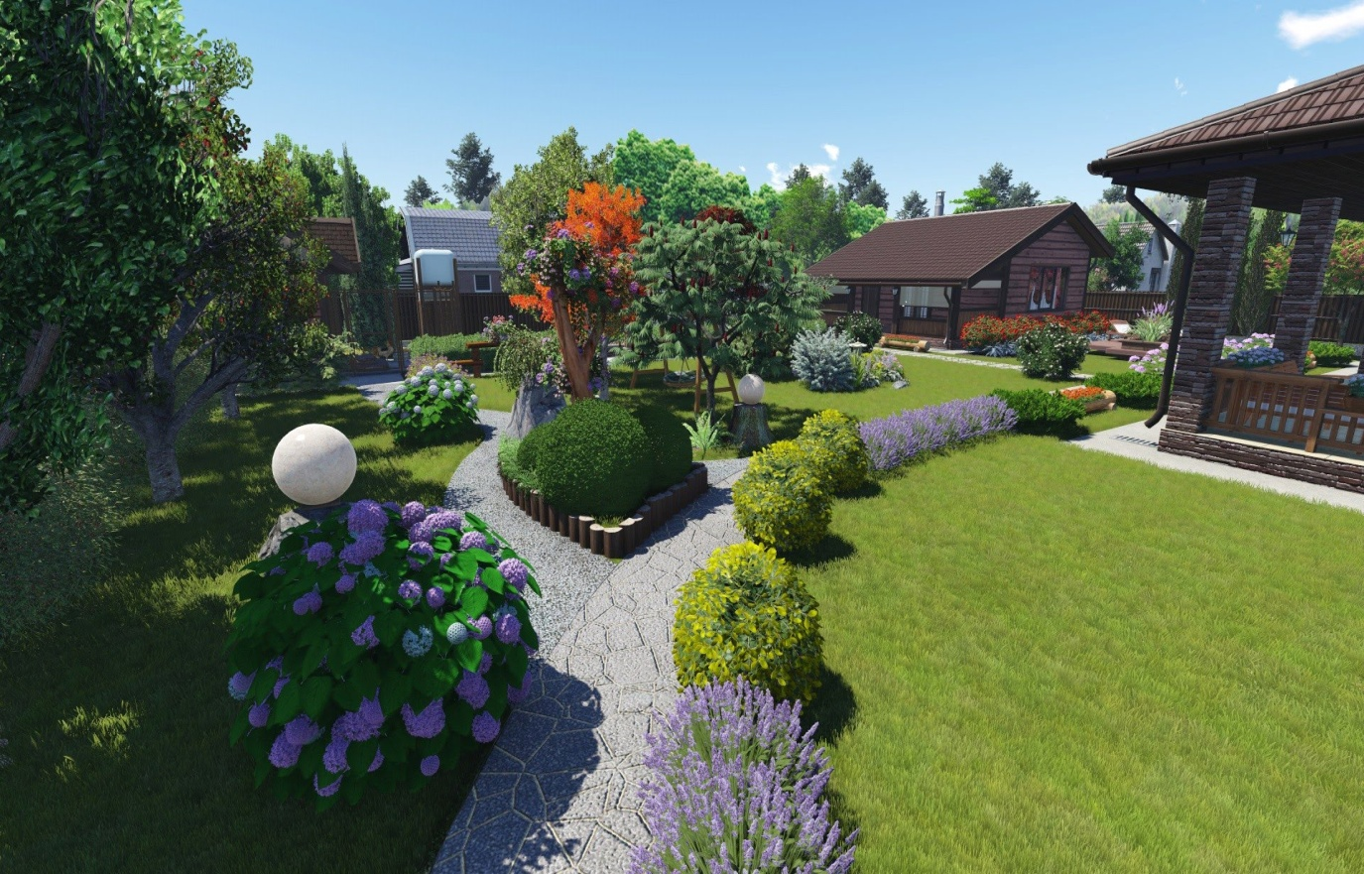
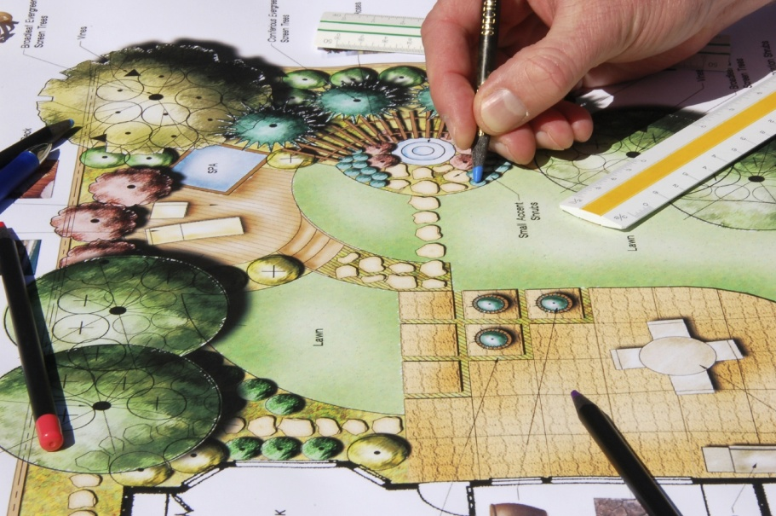
Сфери професійної діяльності спеціалістів
садово-паркового господарства
проектування об'єктів ландшафтної архітектури:
Розробка і реконструкція об'єктів озеленення

Slide 9
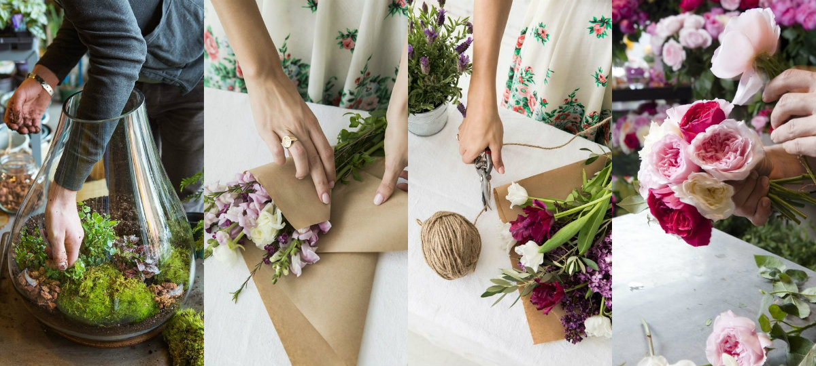
Сфери професійної діяльності спеціалістів
садово-паркового господарства
Дизайн та оформлення інтер'єрів:
Складання флористичних композицій

Slide 10
Сфери професійної діяльності спеціалістів
садово-паркового господарства
Дизайн та оформлення інтер'єрів:
оформлення флористичними композиціями урочистих подій

Slide 11
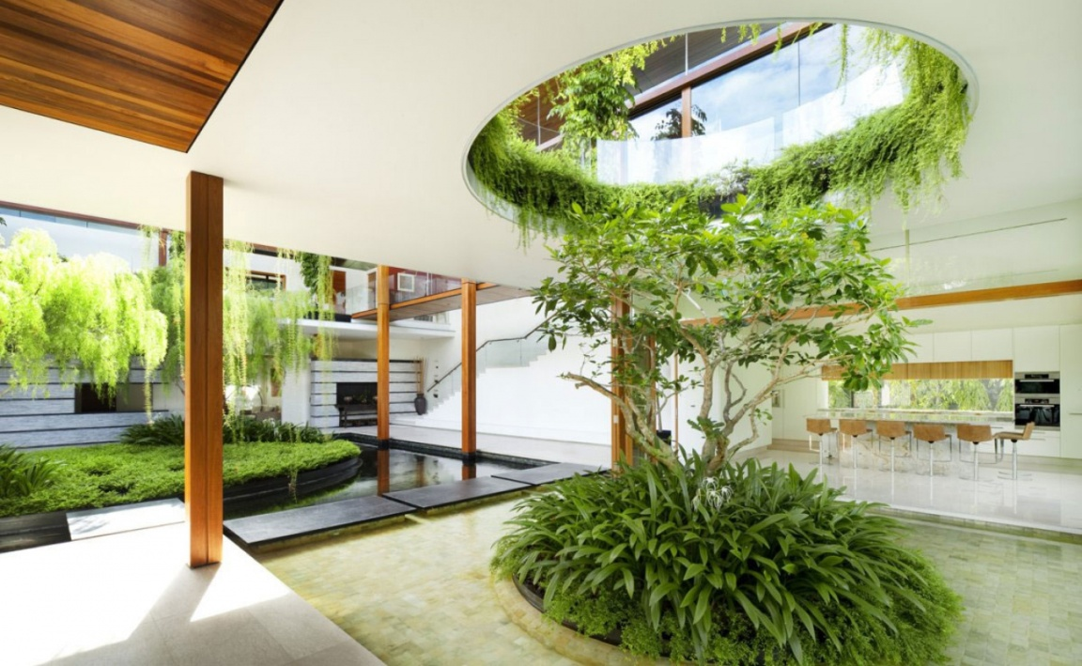
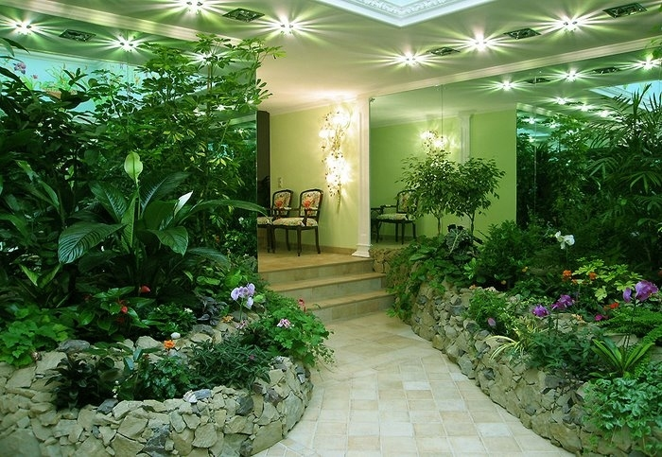
Сфери професійної діяльності спеціалістів
садово-паркового господарства
Дизайн та оформлення інтер'єрів:
озеленення інтер'єрів приміщень

Slide 12
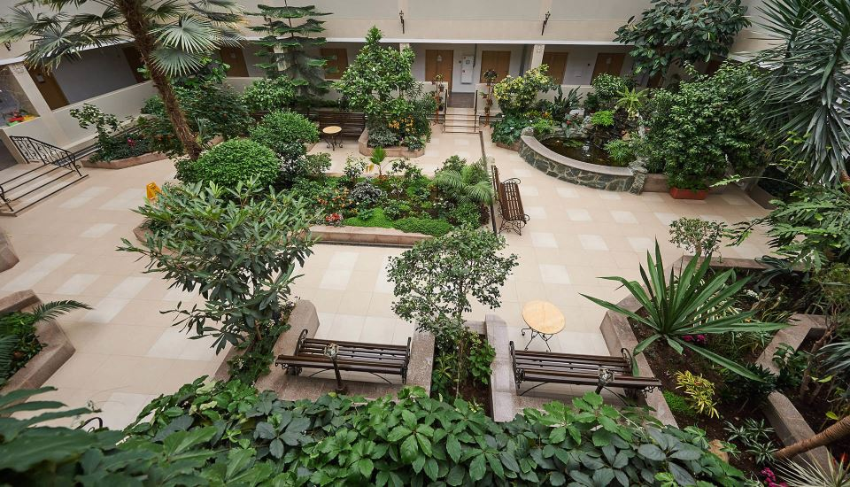
Сфери професійної діяльності спеціалістів садово-паркового господарства
Дизайн та оформлення інтер'єрів:
організація зимових садів

Slide 13
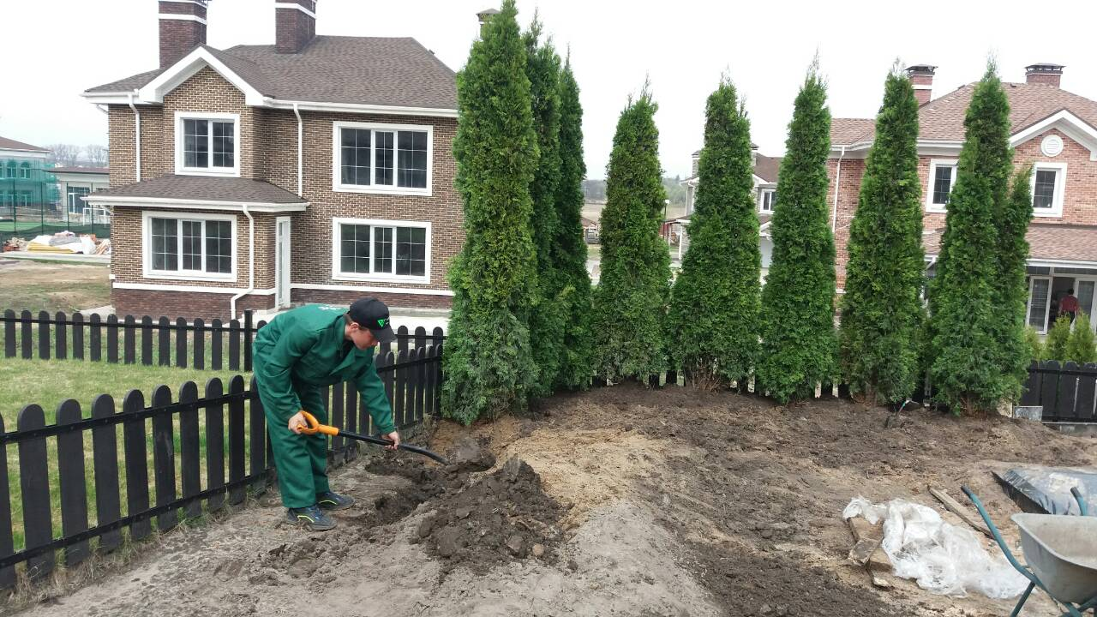
Сфери професійної діяльності спеціалістів садово-паркового господарства
Будівництво і догляд за об'єктами озеленення:
Посадка декоративних дерев і кущів, догляд за ними

Slide 14
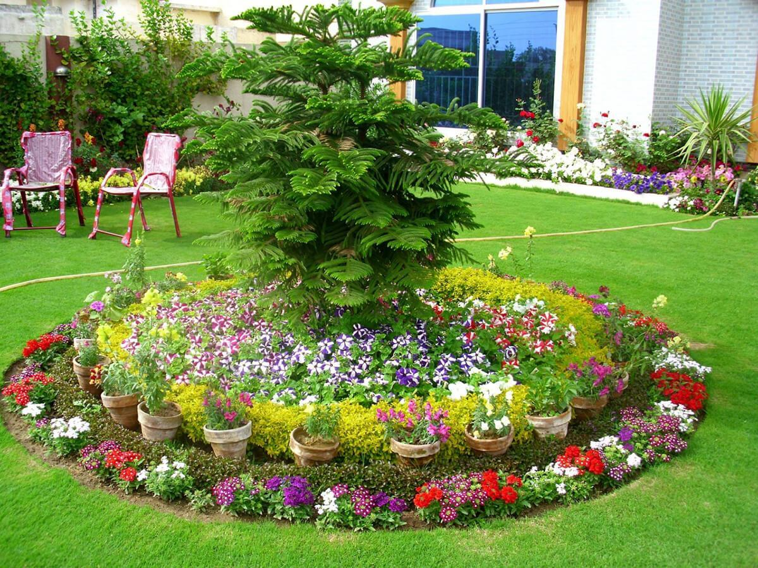
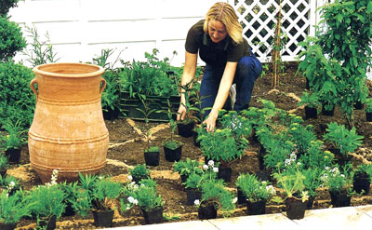
Сфери професійної діяльності спеціалістів садово-паркового господарства
Будівництво і догляд за об'єктами озеленення:
облаштування квітників і догляд за ними

Slide 15
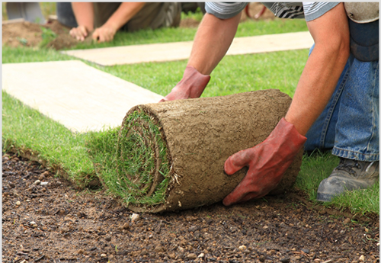
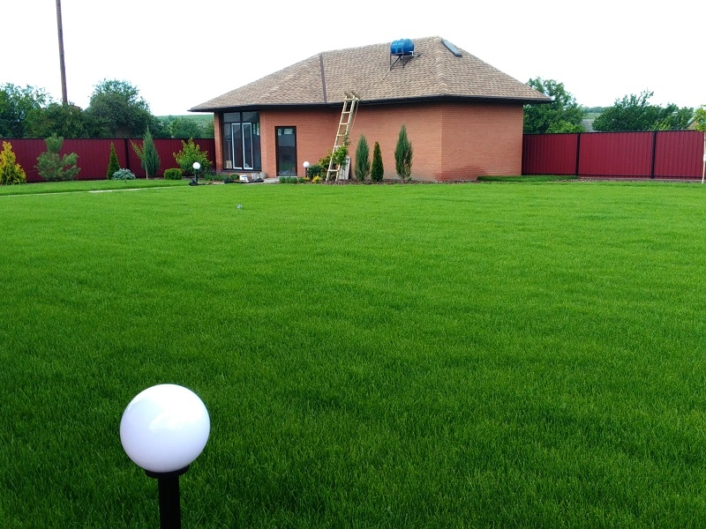
Сфери професійної діяльності спеціалістів садово-паркового господарства
Будівництво і догляд за об'єктами озеленення:
Посів, укладка газонів та догляд за ними

Slide 16
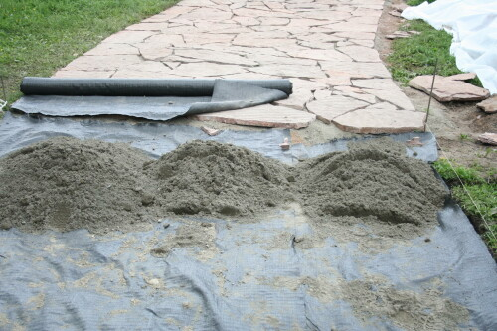
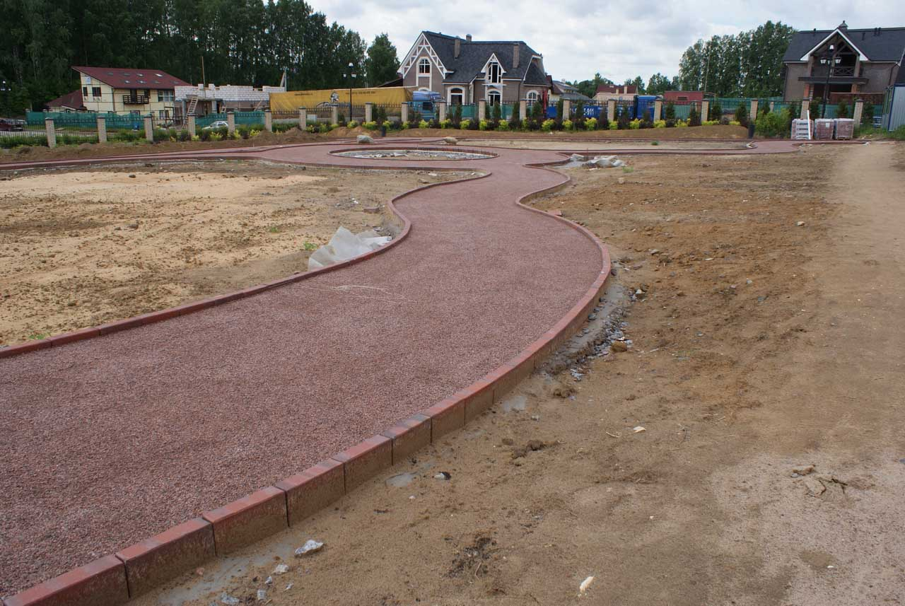
Сфери професійної діяльності спеціалістів садово-паркового господарства
Будівництво і догляд за об'єктами озеленення:
будівництво доріжок, майданчиків

Slide 17
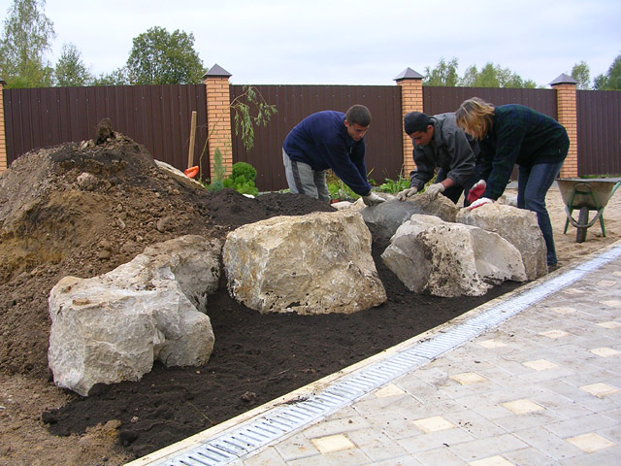
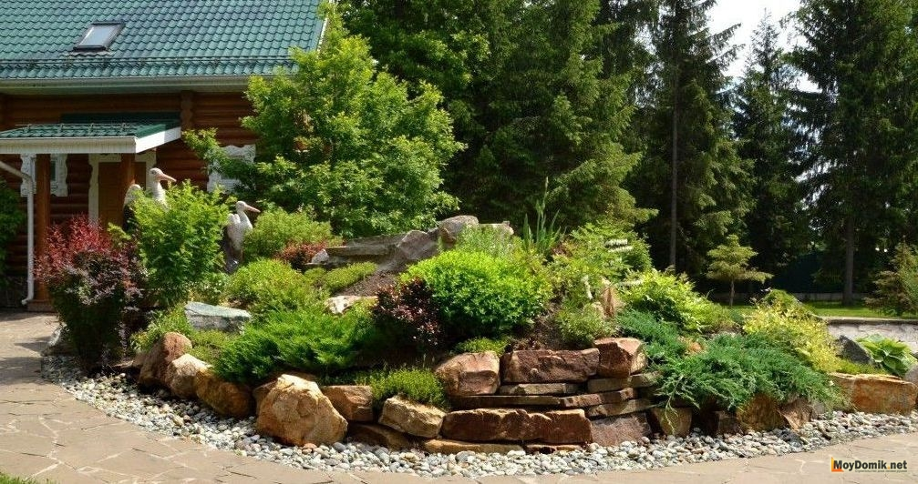
Сфери професійної діяльності спеціалістів садово-паркового господарства
Будівництво і догляд за об'єктами озеленення:
будівництво альпійських гірок і догляд за ними

Slide 18
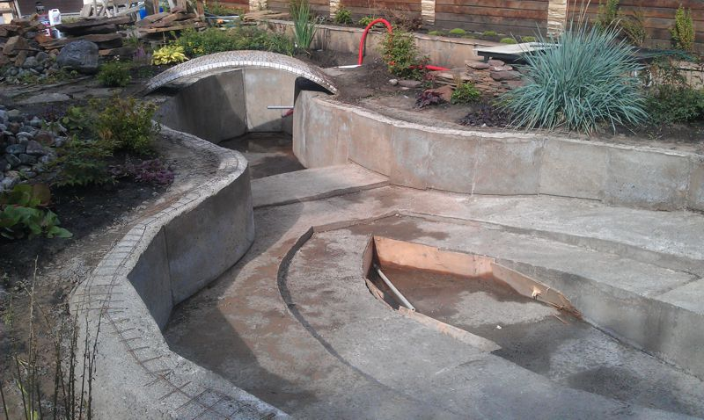
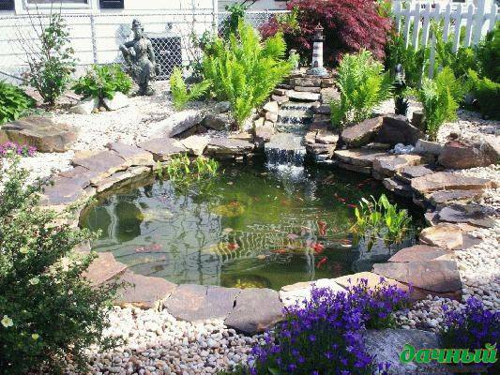
Сфери професійної діяльності спеціалістів садово-паркового господарства
Будівництво і догляд за об'єктами озеленення:
будівництво штучних водойм

Slide 19
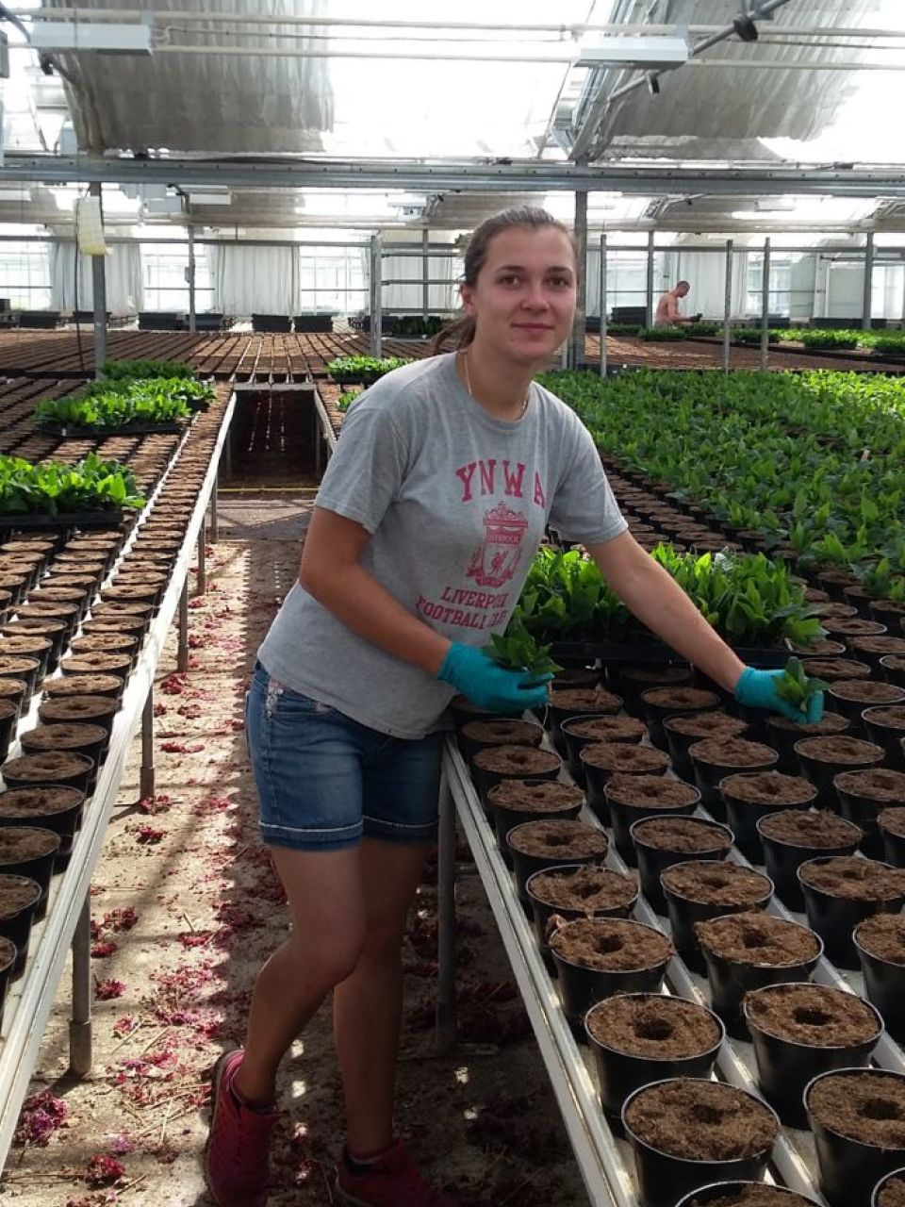
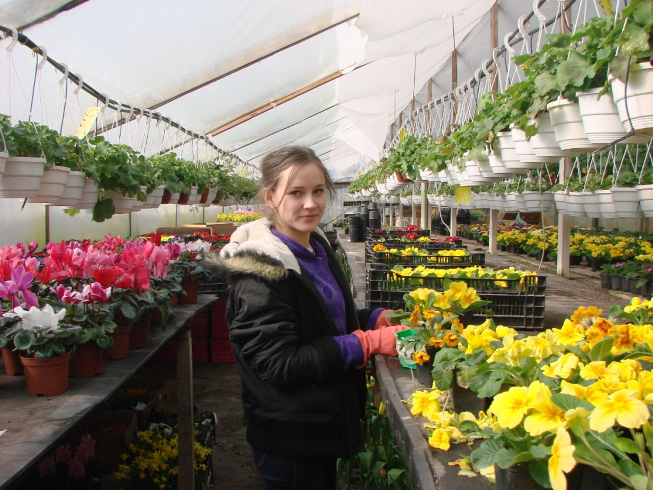
Сфери професійної діяльності спеціалістів садово-паркового господарства
Вирощування декоративних рослин:

Slide 20
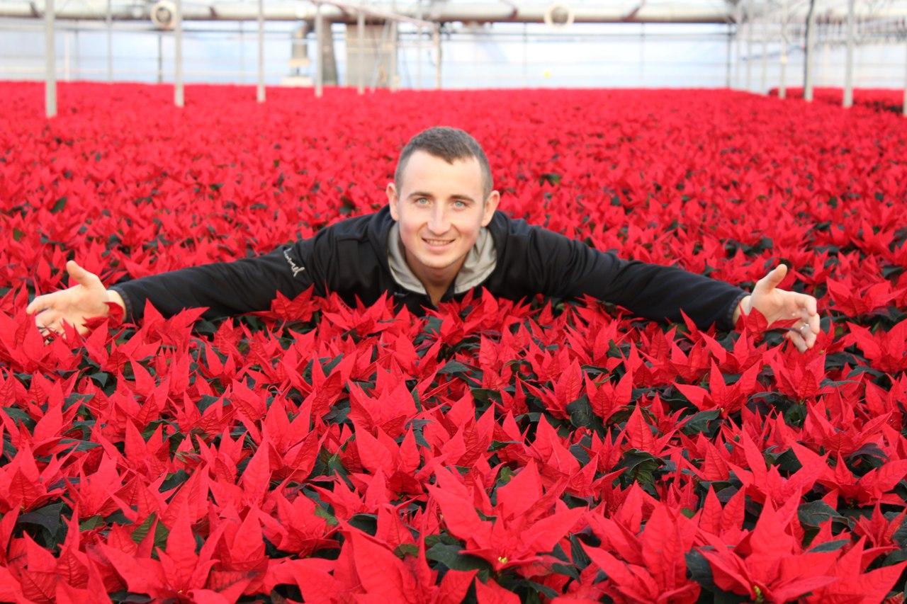
Сфери професійної діяльності спеціалістів садово-паркового господарства
Вирощування декоративних рослин:

Slide 21
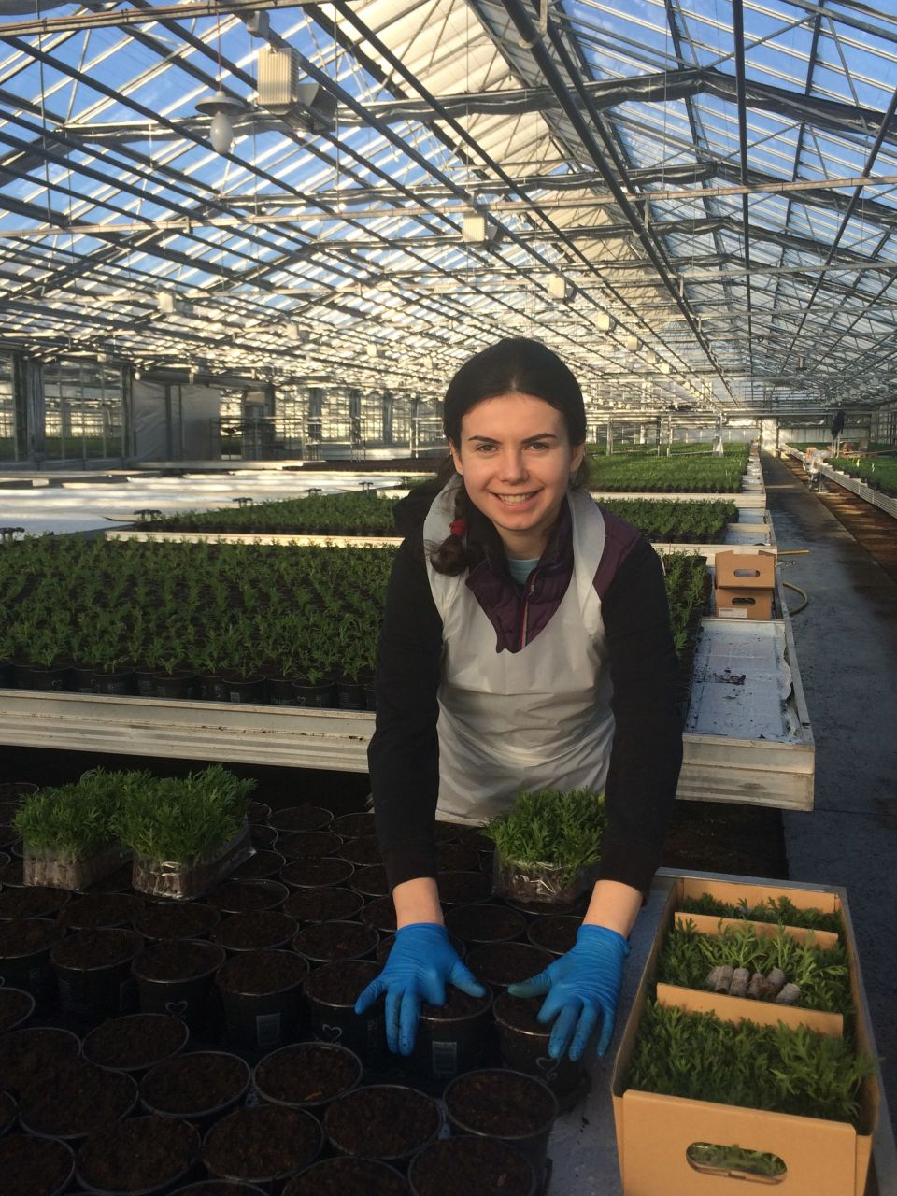
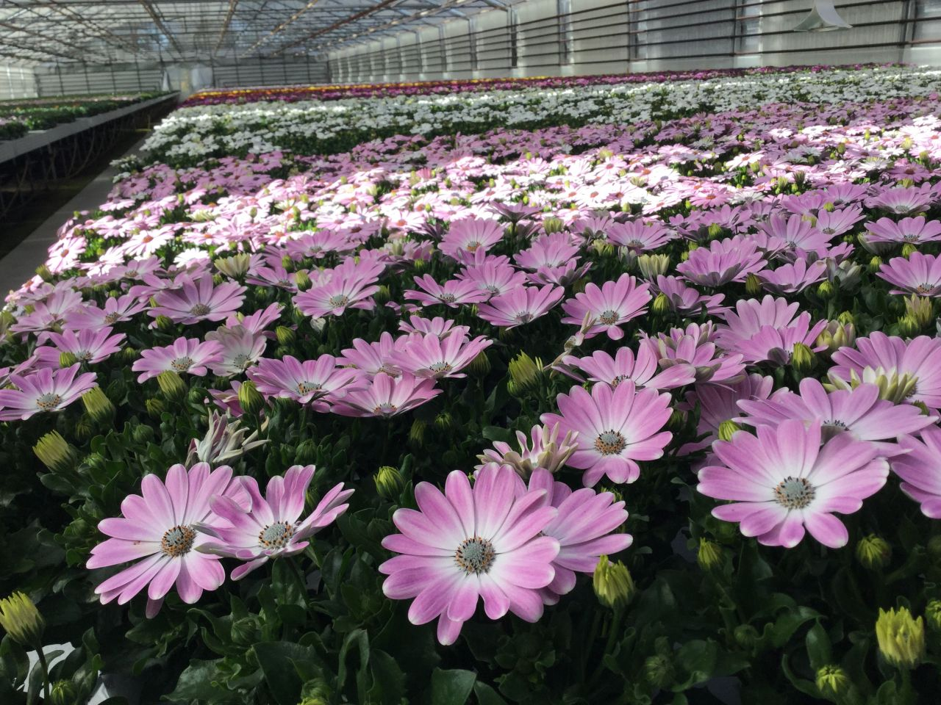
Сфери професійної діяльності спеціалістів садово-паркового господарства
Вирощування декоративних рослин:

Slide 22
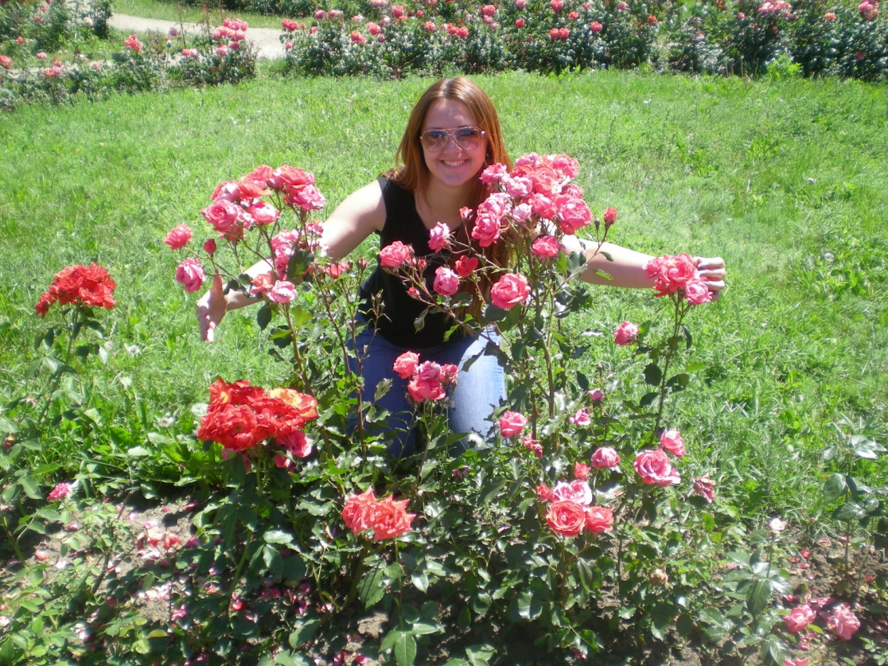
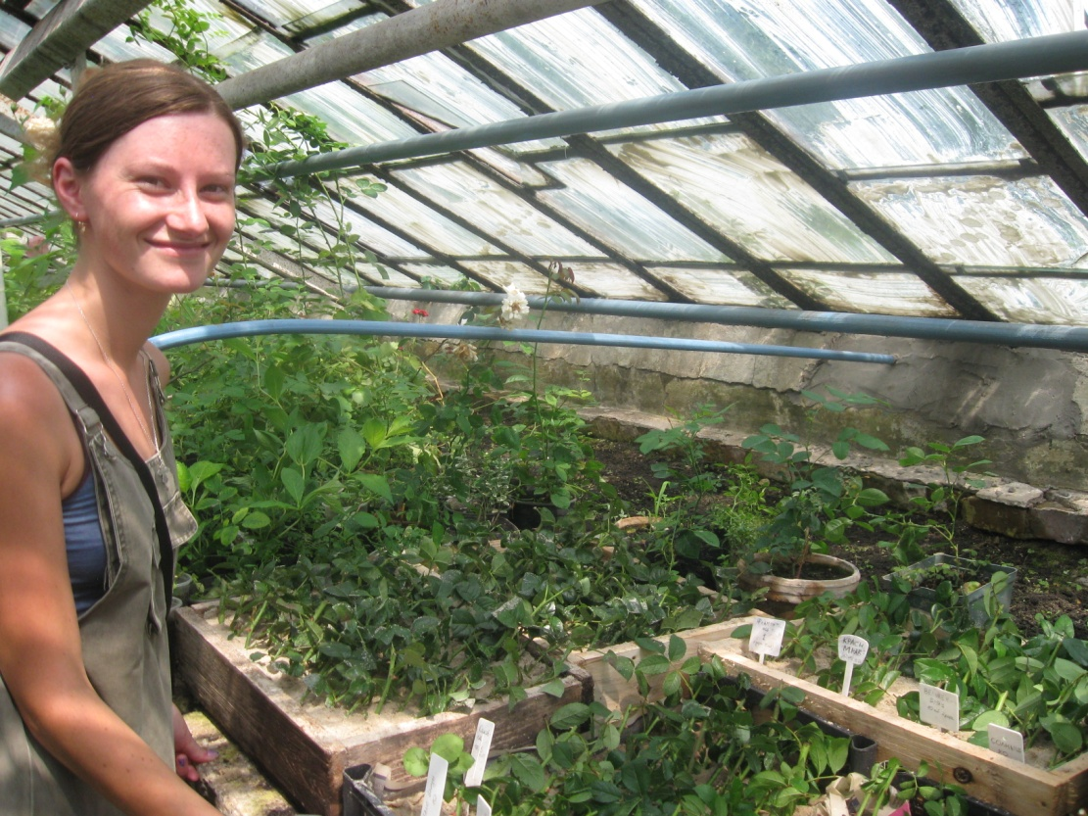
Можуть працювати у науково-дослідних установах, ботанічних садах і дендропарках
Національний дендропарк “Софіївка”
НБС ім. М.М. Гришка

Slide 23
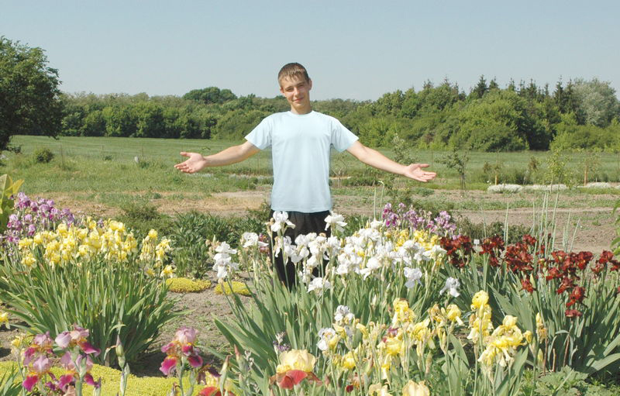
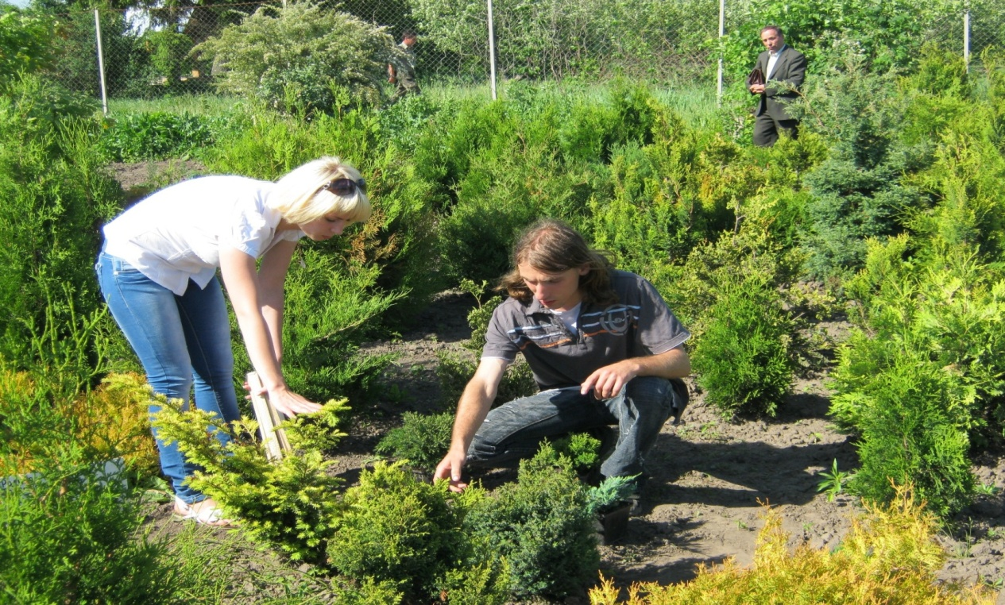
Сфери професійної діяльності спеціалістів садово-паркового господарства
Вирощування декоративних рослин:

Slide 24
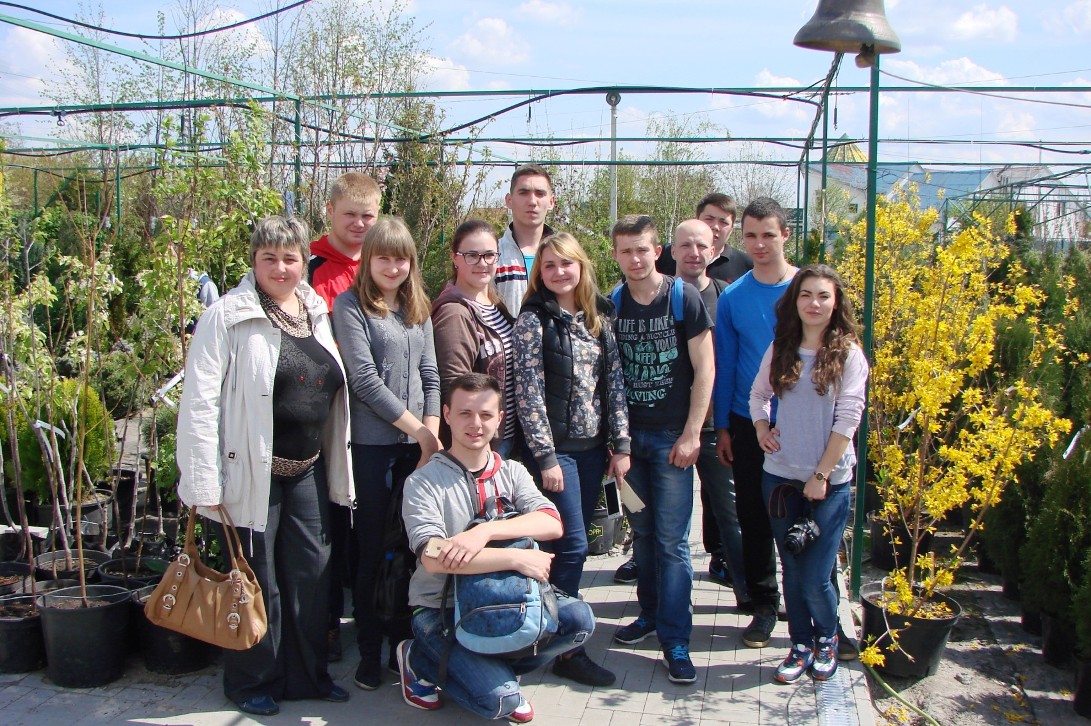
У Білоцерківському НАУ студенти спеціальності «Садово-паркове господарство» вивчають історію світового садово-паркового мистецтва, квітникарство відкритого та закритого ґрунту, ландшафтну архітектуру, топіарне мистецтво, садово-паркове будівництво, озеленення населених пунктів, основи аранжування і композиції, газонознавство.

Slide 25
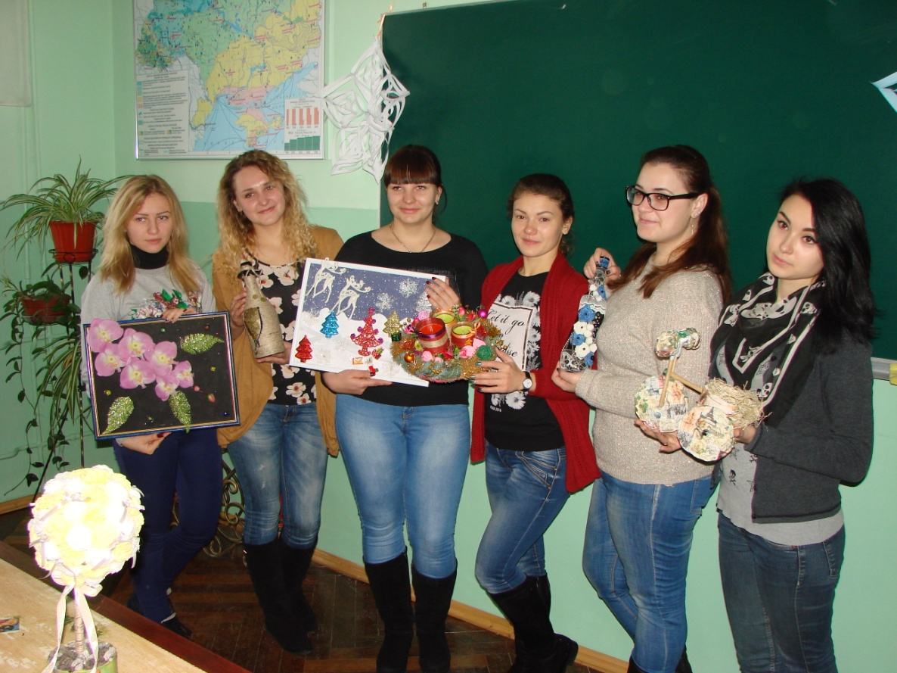
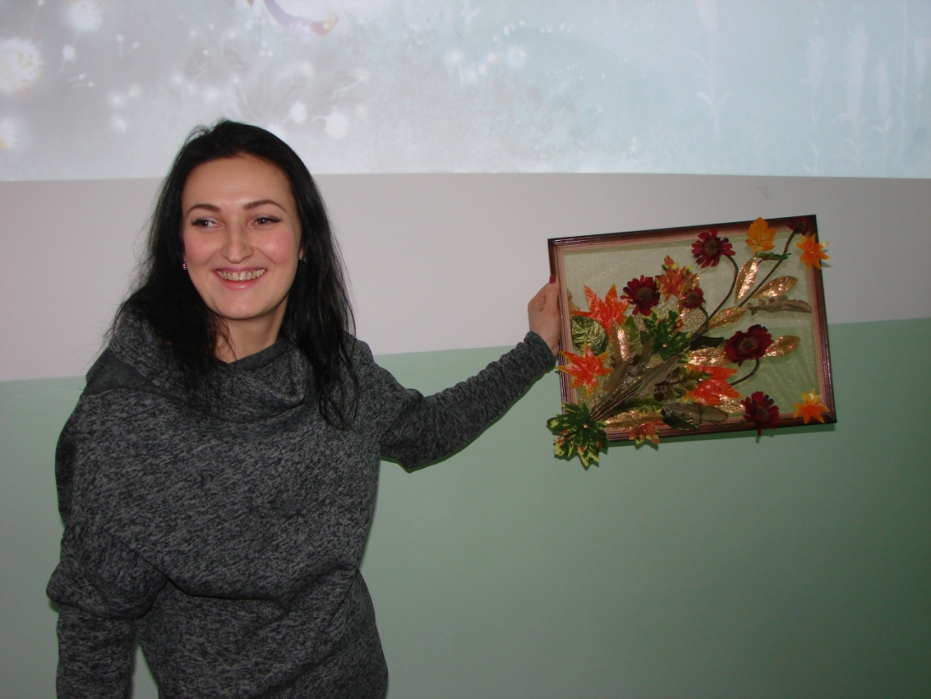
У Білоцерківському НАУ студенти спеціальності «Садово-паркове господарство» і виконують творчі і розрахункові завдання, курсові роботи.

Slide 26
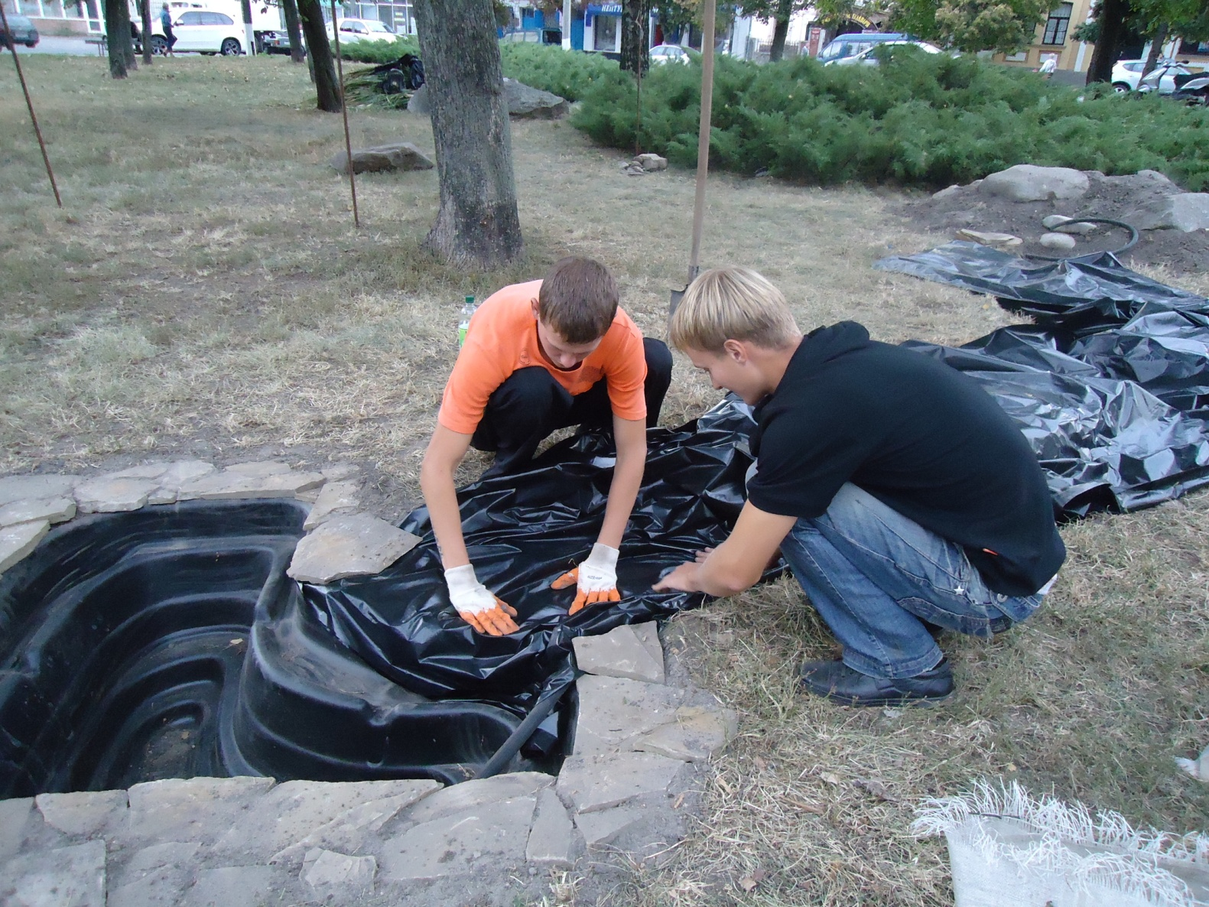
У Білоцерківському НАУ студенти спеціальності «Садово-паркове господарство» отримують комплексну підготовку з питань проектування всіх типів насаджень та догляду за ними, реконструкції та реставрації старовинних і сучасних садово-паркових об'єктів.

Slide 27
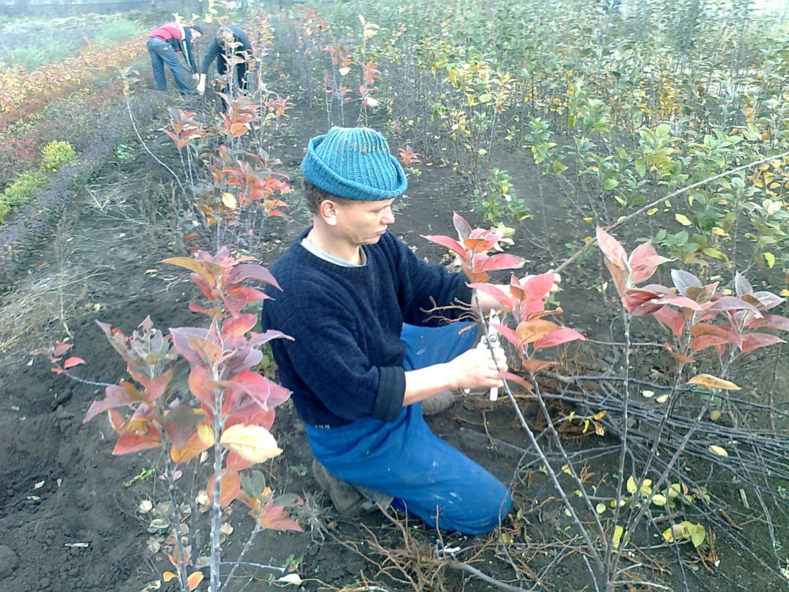
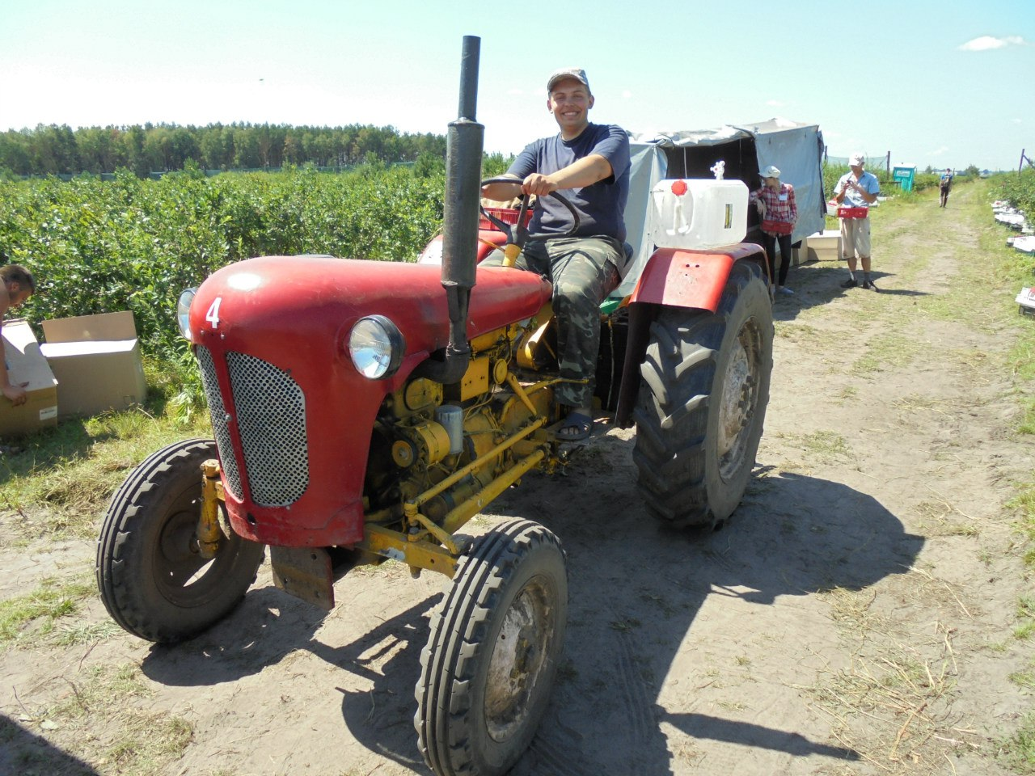
Під час навчальних і виробничих практик студенти на основі знань агротехніки вирощування декоративних рослин, ландшафтного мистецтва і фітодизайну забезпечують гармонійну організацію різних територій, зон відпочинку й дозвілля населення.

Slide 28
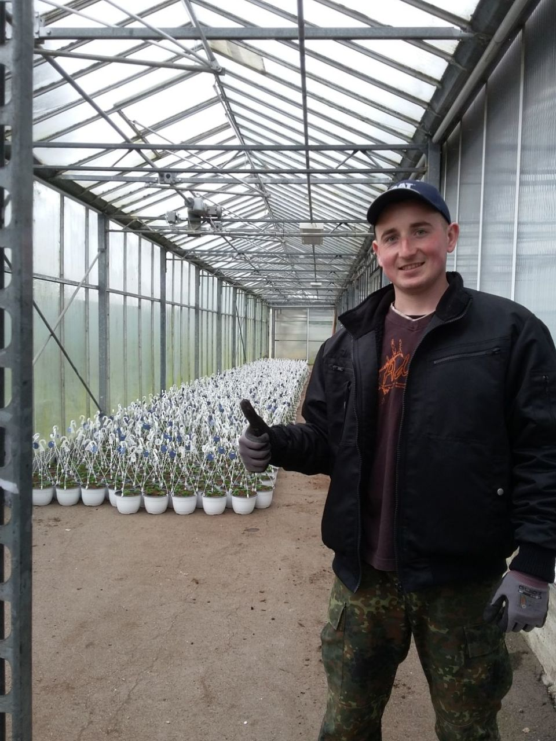
Практика студентів за кордоном - однин з потужних видів практичної підготовки студента. Студенти отримують шанс відвідати інші країни, попрацювати в передових підприємствах світу з використанням сучасних технологій, знайти друзів у всіх куточках земної кулі, удосконалити своє знання іноземної мови.

Slide 29
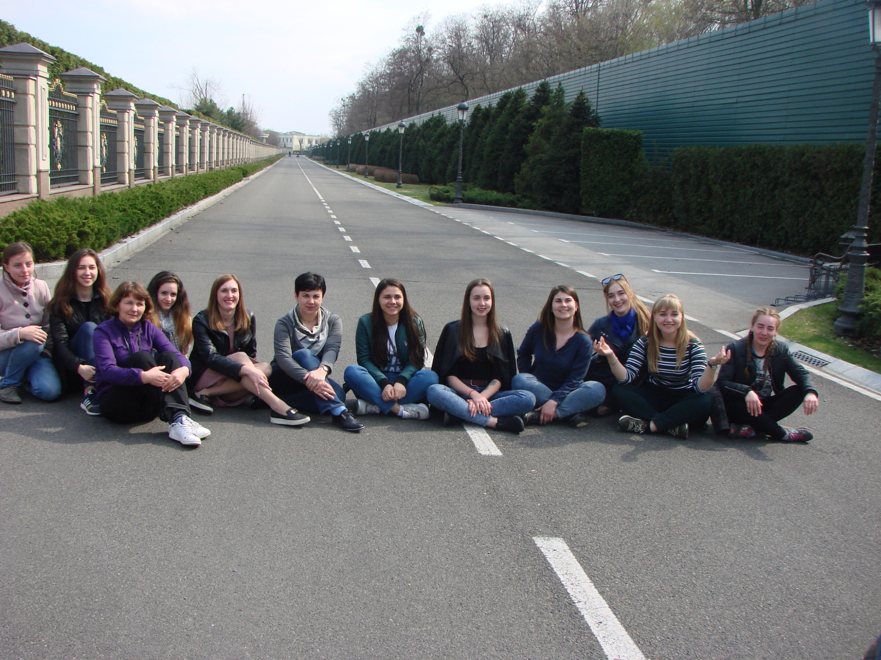
ЗАПРОШУЄМО ВАС ДО НАШОЇ АКТИВНОЇ і ТВОРЧОЇ СПІЛЬНОТИ МАЙБУТНІХ ДИЗАЙНЕРІВ ЛАНДШАФТУ!

